Slide 1

数据库系统概论在线实验测试平台的建设与实施
程一舰
中国人民大学数据库MOOC课程团队
2017年6月4日
第二届“面向计算机类 MOOC 的大规模在线学习支撑工具研讨会”

Slide 2
一. 中国人民大学数据库系统概论建设
二. 数据库系统概论实验平台建设
三. 实验平台未来的工作

Slide 3
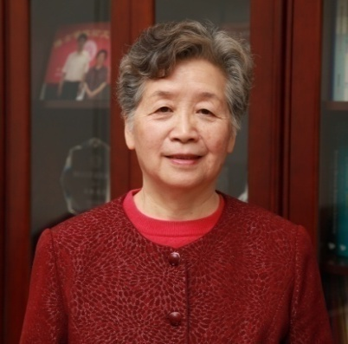


数据库系统概论
王珊教授
中国人民大学信息学院
国家精品课程
国家级精品资源共享课
“十二五”普通高等教育本科国家级规划教材 等

Slide 4
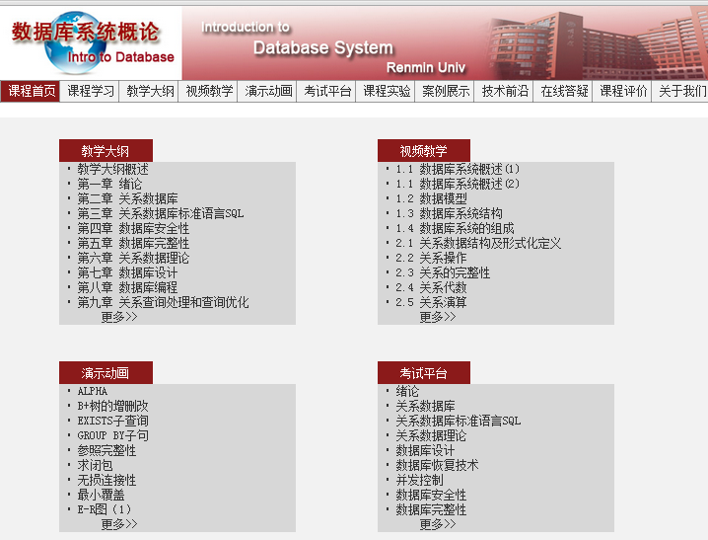
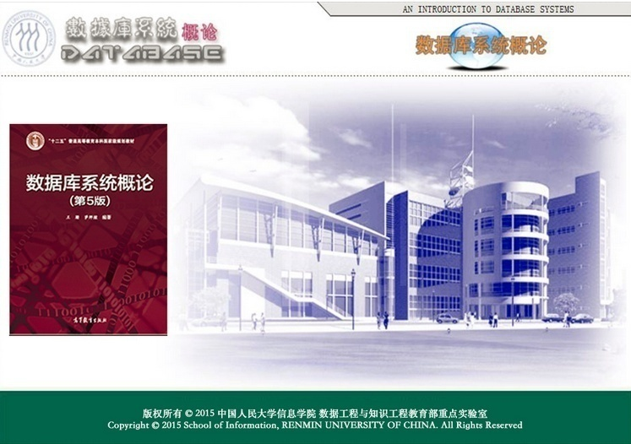
数据库系统概论在线课程的发展历程
中国人民大学数据库系统概论精品课程网站
http://www.chinadb.org
高教出版社易课程网站
http://abook.hep.com.cn/187532

Slide 5

我们的MOOC之旅
2015年开始
请进来---北大老师、网易的同仁来交流
走出去---加入了中国MOOC联盟，参加了多次研讨会
干起来---课程内容设计、实验设计和实验系统开发
2016年、2017开课
数据库系统概论 基础篇（2016年4月1日--2016年6月30日）
（2017年2月23日--2017年7月9日）
数据库系统概论 高级篇（2016年9月5日-- 2016年12月30日）
（2017年3月27日--2017年7月9日）
数据库系统概论 新技术篇（2017年5月8日--2017年7月31日）

Slide 6
进度安排
数据库系统概论（基础篇）
数据库系统概论 基础课 | 讲授视频 | 练习、实验、考试
1. 绪论 | 王珊 8个 | 第一次单元测验
2. 关系数据库系统 | 杜小勇 7个 | 第二次单元测验
3. SQL语言 | 杜小勇 12个 | 第一次实验 第一次考试 第二次实验
4. 数据库安全性 | 陈红 4个 | 第三次单元测验
5. 数据库完整性 | 陈红 5个 | 第四次单元测验 第二次考试
2016年4月1号 —6月30号 第一次 23000+学员；
2017年2月23号—7月9号 第二次 19000+学员，还在每天增加；

Slide 7
进度安排
数据库系统概论（高级篇）
数据库系统概论 高级篇 | 讲授视频 | 练习、实验、考试
6. 关系数据理论 | 王珊 8个视频
7. 数据库设计 | 王珊 9个视频 | 第1次单元测验
8. 数据库编程 | 杜小勇 7个视频 | 实验
9. 关系查询处理和查询优化 | 杜小勇 5个视频 | 第2次单元测验
10. 数据库恢复技术 | 陈红 6个视频 | 第3次单元测验
11. 并发控制 | 陈红 6个视频 | 第4次单元测验
 |  | 考试
2016年9月5号 —12月30号，13000+学员；
2017年3月27号— 7月9号， 近10000学员，还在每天增加；

Slide 8
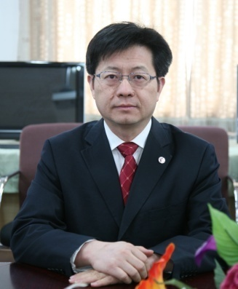
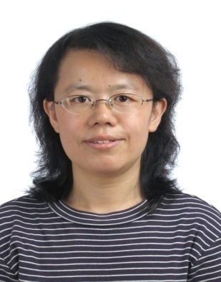
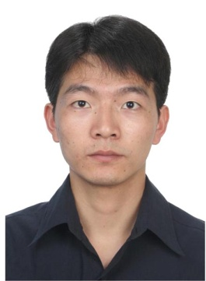


师资团队
 授课教师
王珊教授
杜小勇教授
陈红教授
 习题和实验教师
卢卫副教授
焦敏高工
张晓莹博士

Slide 9
如何改进实验资源的配置
优质的理论课程资源
高品质的实验资源

Slide 10
一. 中国人民大学数据库系统概论建设
二. 数据库系统概论实验平台建设
三. 实验平台未来的工作

Slide 11
实验平台建设的原因
《数据库系统概论》是一门实践性非常强的课程
培养学生能够灵活运用数据库理论、方法和技术
具备分析和解决实际复杂工程问题的能力
实验教学是培养学生深化知识理解的重要手段
掌握实践技能、形成工程素养、实践科学思维、培养创新能力、锤炼探索精神

Slide 12
实验平台建设的原因（续）
弥补课堂实验教学面临的痛点
老师需要事先为每一节实验课安排任务
学生去现场完成上机任务，并撰写实验报告提交给老师
纯手工、粗粒度的评价方式，不仅给学生带来诸多不便，也给教师对学生实验完成情况的分析带来额外负担
当前MOOC平台对于数据库的题目仅限于客观选择判断
合理改造MOOC实验平台，使其适合MOOC+SPOC混合式教学
配合《数据库系统概论基础篇》和《数据库系统概论高级篇》MOOC教学

Slide 13
实验平台建设的开发维护
独立进行开发与维护
部署：建立在中国人民大学网络实验室
真实数据
中国人民大学教务处获取地真实的学生选课数据
保证数据准确性
避免误判

Slide 14
实验平台建设的开发维护
实验内容
MOOC平台讲解路线
《数据库系统概论》《数据库系统概论习题解析与实验指导》
数据操作语言
数据定义语言
数据控制语言
数据库编程

Slide 15
实验平台建设的内容
模块 | 操作
数据操纵语言 | 单表查询
 | 多表查询
 | 数据更新
数据定义语言 | 表的定义、修改与删除
 | 索引的建立与删除
 | 视图的建立与删除
 | 实体完整性
 | 参照完整性
数据控制语言 | 授权与回收
数据库编程 | 触发器设置
 | 存储过程
实验模块设置
MOOC课程
《数据库系统概论》
《数据库系统概论
习题解析与实验指导》

Slide 16
实验平台建设的开发维护
数据库选用
数据库系统：金仓数据库
金仓开发维护人员支持
更易开展更高阶的实验内容

Slide 17

实验平台建设的定位
不是取代传统的实验教学，而是对实验教学的一个重要补充
学生
视频
做题
反馈
再学习
预学习
反馈
学生
平台
反馈
老师
反馈
反馈
做题
生成
实验报告
存档
分析
平台
反馈
老师

Slide 18
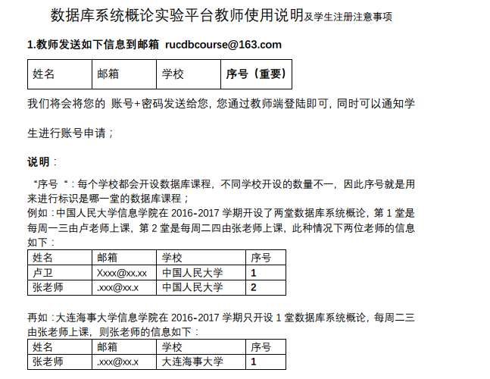

实验平台角色设置
MOOC/SPOC为例
教师
学生

Slide 19
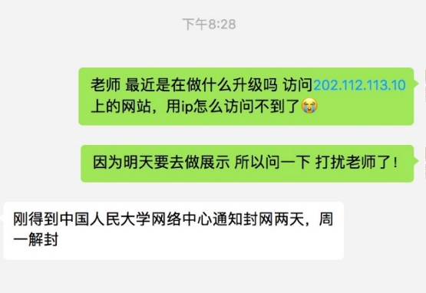
在线实验测试平台的演示
数据库实验平台网址
http://dbm.ruc.edu.cn/rucdbcourse/（域名备案中）
http://202.112.113.10:8080/rucdbcourse/
http://www.freeqoop.com/rucdbcourse/（临时）

Slide 20
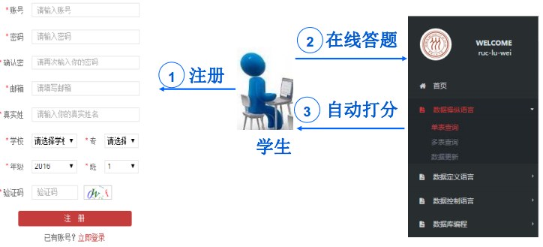
实验平台建设的定位
学生：在线申请；在线提交实验→系统自动打分

Slide 21
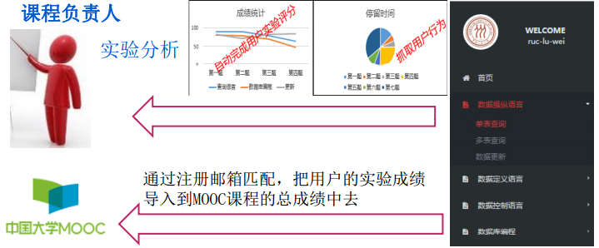
实验平台建设的定位（续）
教师：班级学生审核；学生实验完成情况的在线分析。
总体完成情况
学生成绩分布
个体答题信息
个体行为数据

Slide 22
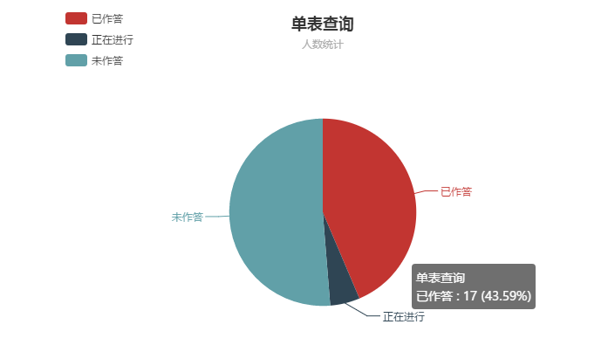
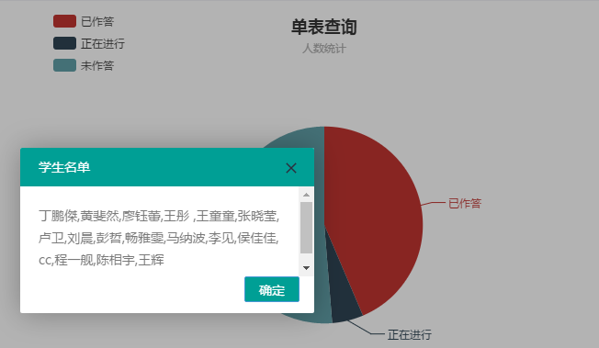
实验平台建设的定位（续）
教师：班级学生审核；学生实验完成情况的在线分析。
总体完成情况
点击查看名单

Slide 23
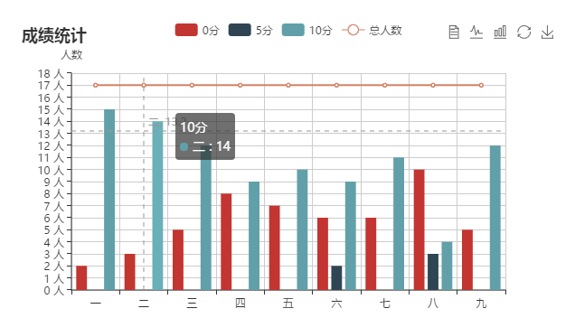
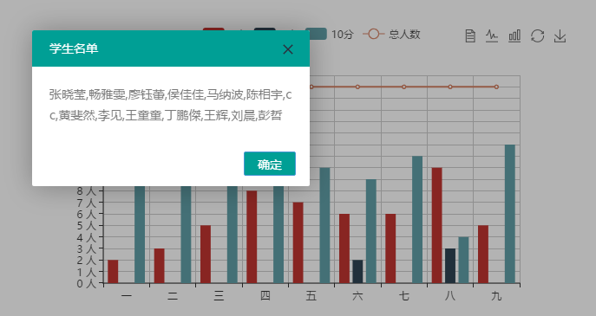
实验平台建设的定位（续）
教师：班级学生审核；学生实验完成情况的在线分析。
学生成绩分布
点击查看名单

Slide 24
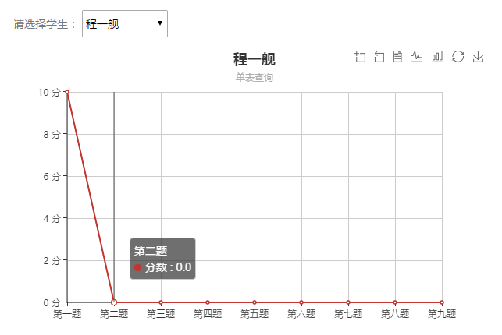
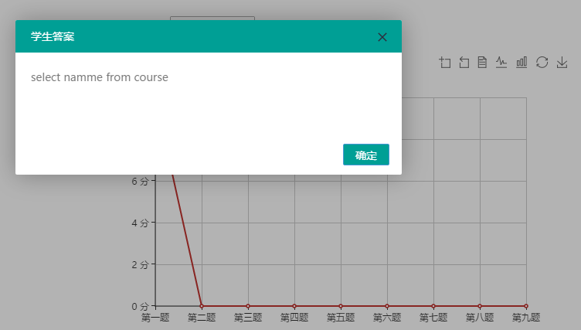
实验平台建设的定位（续）
教师：班级学生审核；学生实验完成情况的在线分析。
个体答题分析
点击查看答案

Slide 25
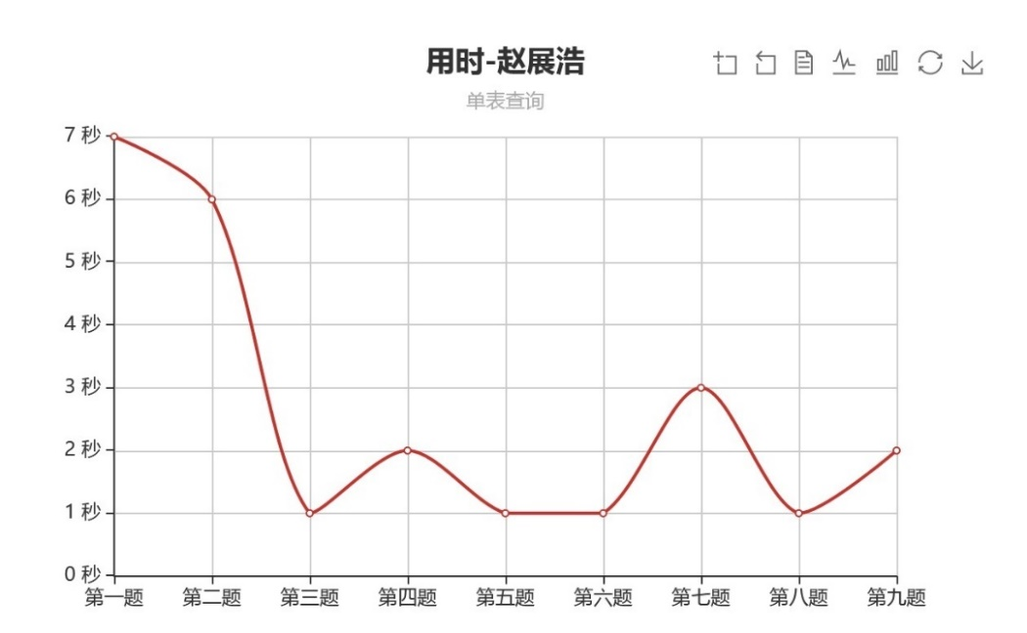
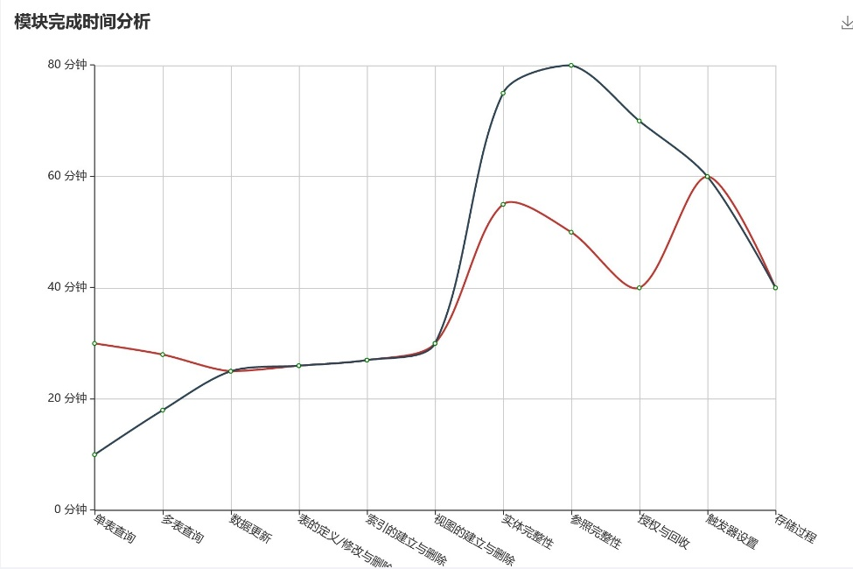
实验平台建设的定位（续）
教师：班级学生审核；学生实验完成情况的在线分析。
学生行为数据监测

Slide 26
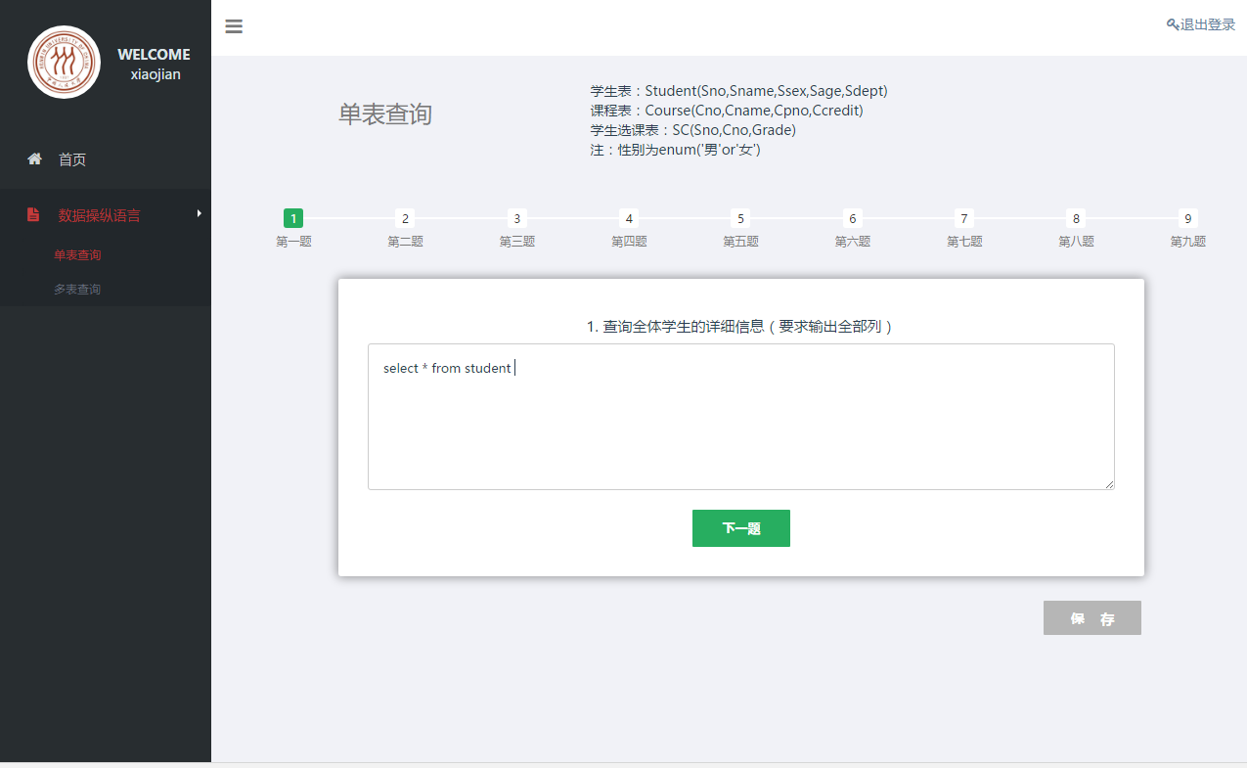


实验平台建设的当前进展
性
实验结果反馈
实验平台账号申请
可以对学生在网站上的行为数据进行抓取，进行数据分析，从而获取学生的做题过程信息
学生
审核
学校、专业、年级、班级
良
课堂反馈
抓取用户行为
循
学生进行
在线答题
并进行分
数统计
反馈到教学
学校负责人
负责人负责对该学校的学生
申请进行审核，对学生的成绩
进行分析反馈
环

Slide 27
一. 中国人民大学数据库系统概论建设
二. 数据库系统概论实验平台建设
三. 实验平台未来的工作

Slide 28
未来的工作—任重道远
个体行为分析
实验题库的管理
贡献题库
组织比赛
可视化的实验过程
群策群力
性能

Slide 29
谢谢！

